Slide 1
^ㅡ^팀프로젝트 개발 결과 발표
2017182023원윤식, 2017180045홍찬우
Notes:
눈웃음팀 프로젝트 개발 결과 발표입니다.

Slide 2
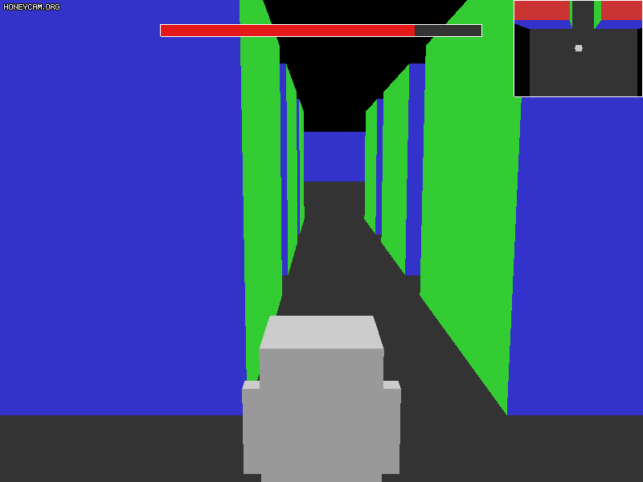
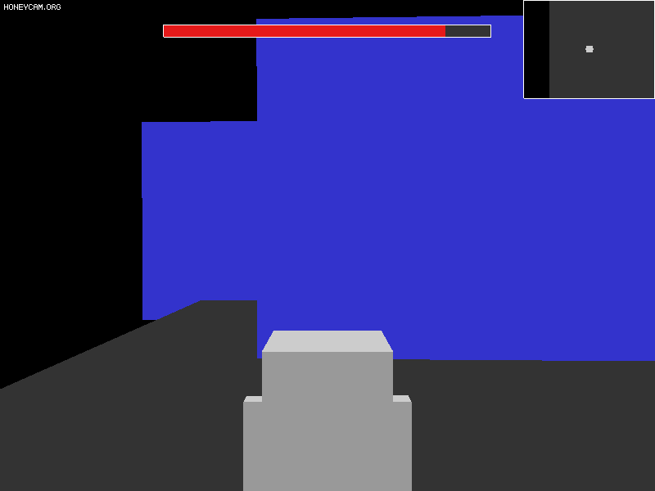
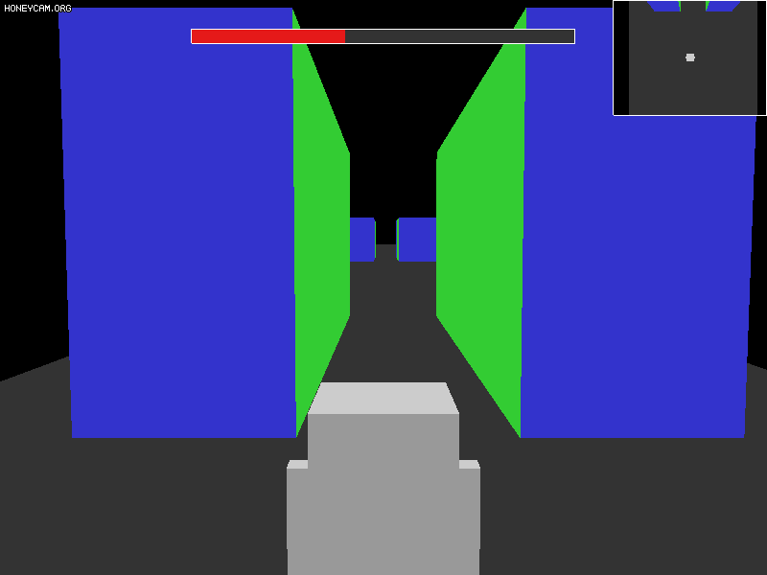
개발 내용
스테이지
구조물이 랜덤으로 생성됩니다. 구조물 중에서는 체력 아이템이 나오는 구조물도 있습니다.
기본적으로 일정 시간마다 캐릭터의 체력이 줄어들으며, 앞으로 나아갈 수록 그 주기가 줄어듭니다.
Notes:
첫번째 개발 내용은 스테이지입니다. 캐릭터가 앞으로 나아감에 따라 랜덤으로 구조물들이 생성됩니다.
그리고 캐릭터의 체력 다는 속도가 점점 빨라지고 캐릭터의 이동 속도도 점점 빨라집니다.

Slide 3
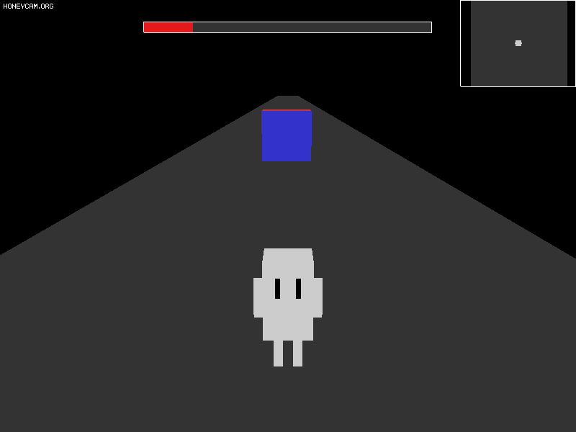
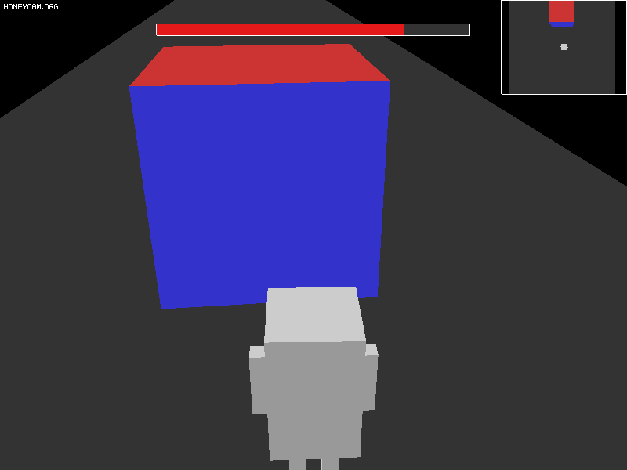
개발 내용
캐릭터
W, A, S, D키로 움직이며 SPACE BAR로 점프할 수 있습니다.
장애물과 아이템과 충돌판정하며 장애물 위에 점프로 올라갈 수 있습니다.
캐릭터가 움직일 때는 카메라가 바라보는 방향이 정면이 됩니다.
Notes:
캐릭터는 WASD키로 움직입니다. 이 때 카메라가 보는 방향이 W키를 눌렀을 때 움직이는 방향이됩니다.
스페이스바 키를 누르면 점프할 수 있고 장애물 위로도 올라갈 수 있습니다.

Slide 4
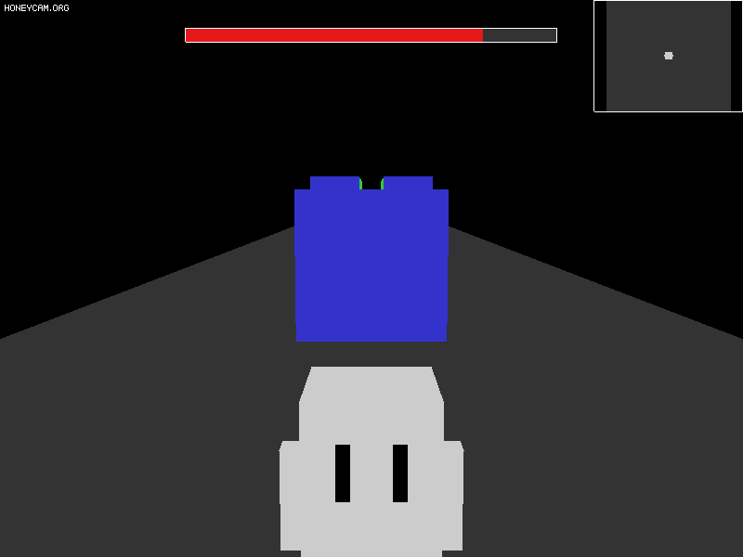
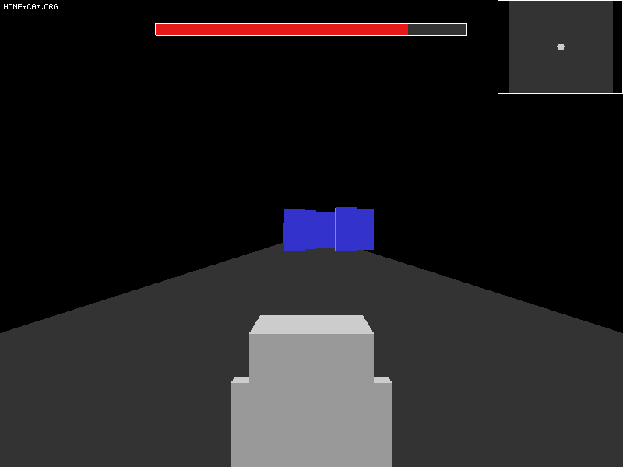
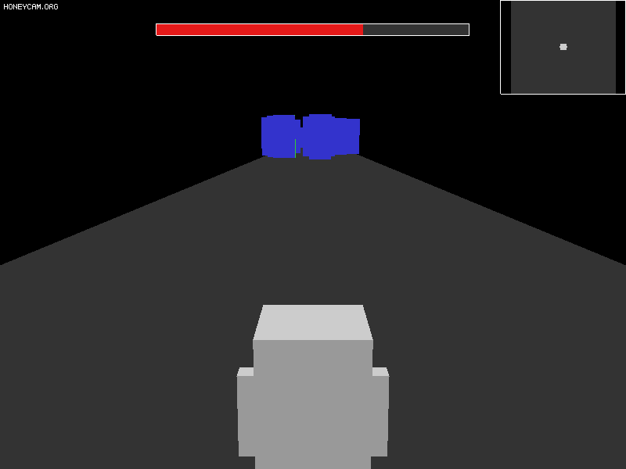
개발 내용
카메라
캐릭터의 좌표에 따라 움직이며 마우스 드래그로 보고 있는 방향을 조절할 수 있습니다.
미니맵을 그리는 카메라는 항상 캐릭터의 머리 위에서 내려다보는 방향입니다.
마우스 휠을 사용하여 캐릭터와 카메라 사이의 거리를 조절할 수 있습니다.
Notes:
카메라는 숄더뷰의 형태입니다. 마우스 드래그로 좌우상하로 움직일 수 있고 마우스 휠로 그 거리를 좁히거나 늘릴 수 있습니다.
미니맵의 경우 항상 캐릭터 머리 위에서 밑을 바라보는 방향으로 설정되어있습니다.

Slide 5
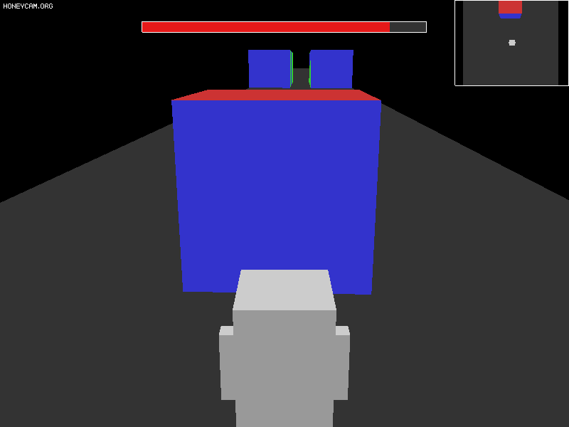
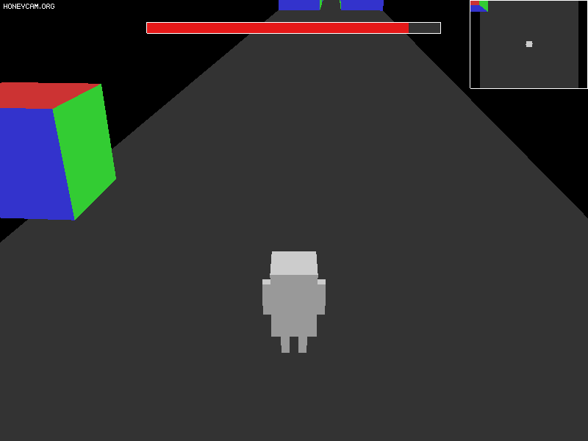
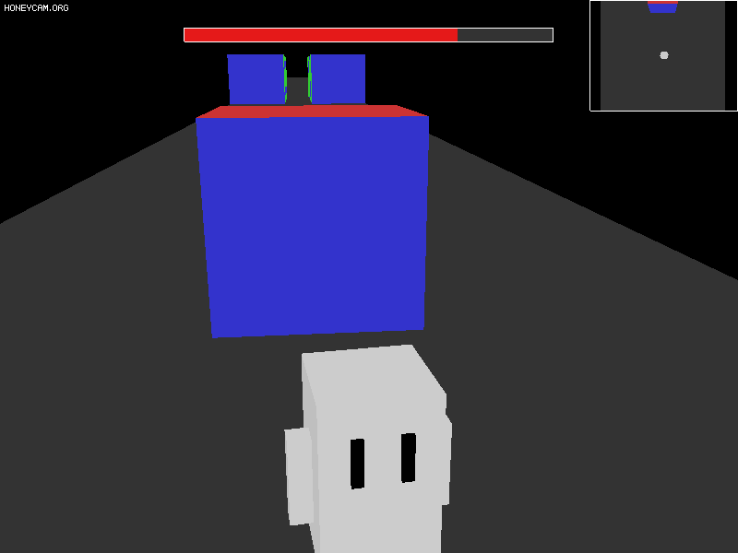
개발 내용
장애물
장애물은 크게 3가지로, ‘가만히 있는 정육면체’, ‘x축으로 움직이는 정육면체’, ‘z축으로 움직이는 정육면체’ 가 있습니다.
이 3개를 베이스로 구조물을 만들어서 맵에 생성합니다.
Notes:
장애물은 모두 정육면체의 형태이며 가만히 있는 것, x축으로 움직이는 것, z축으로 움직이는 것이 있습니다.
이 3개를 베이스로해서 구조물들이 생성됩니다.

Slide 6
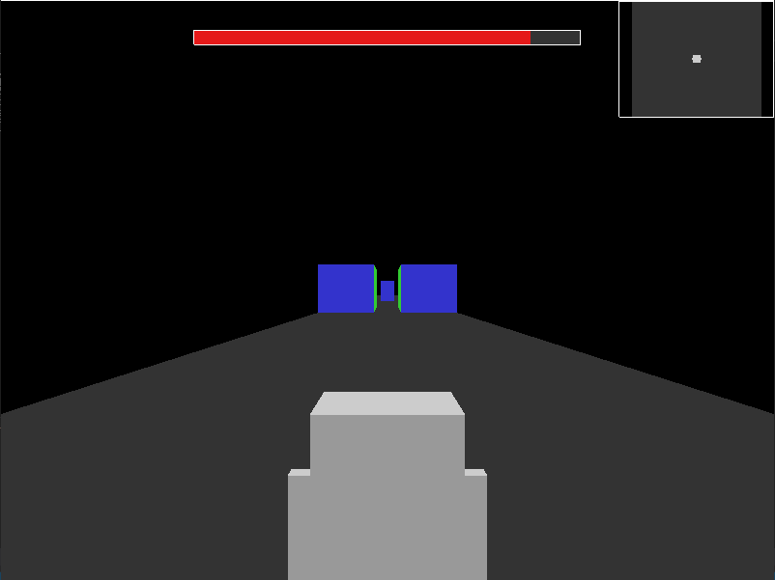
게임 플레이
Notes:
게임 플레이 영상을 보고 발표를 마치겠습니다.

Slide 7
감사합니다!

